Slide 1
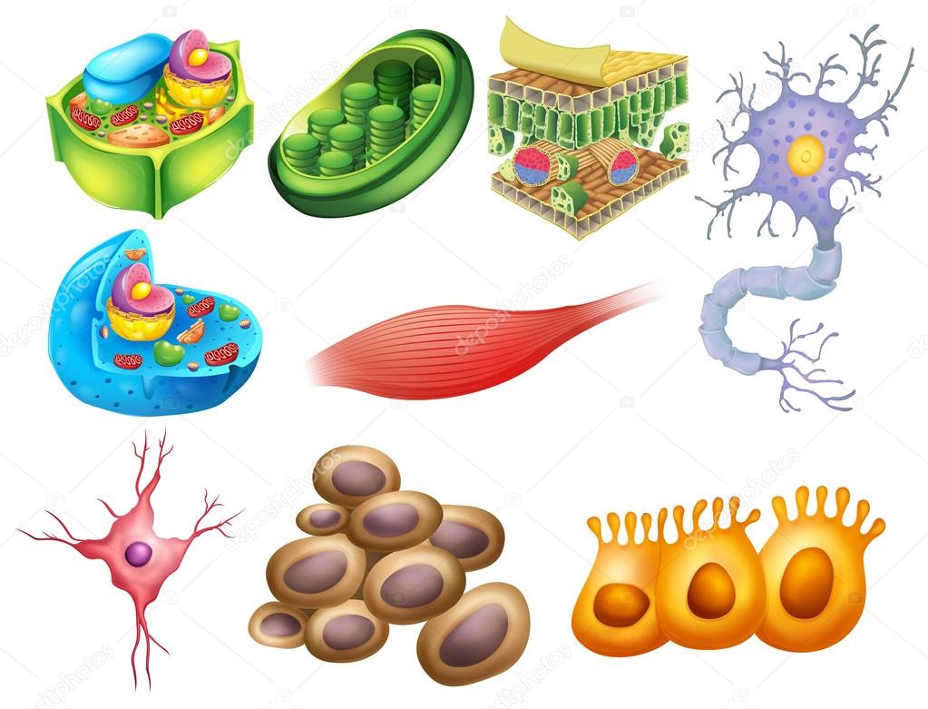
Biologia komórki

Slide 2
Regulamin sali ćwiczeń F3
1. W sali ćwiczeń mogą przebywać studenci odbywający przewidziane planem zajęcia.
2. Odzież wierzchnią i bagaż należy pozostawić w szatni.
3. W sali ćwiczeń obowiązuje bezwzględny zakaz spożywania posiłków, picia napojów i blokowania przedmiotami przejść między stołami.
4. Przed przystąpieniem do ćwiczeń należy dokładnie zapoznać się z procedurą ich wykonania.
5. W ramach ćwiczeń studenci zobowiązani są:
- stosować środki ochronne (kitle, rękawice podczas pracy z płynami ustrojowymi i tkankami, maski, okulary ochronne) zgodnie z wymogami podanymi przez prowadzącego zajęcia nauczyciela akademickiego,
- postępować według procedury ćwiczenia,
- na stanowisku pracy zachować czystość i porządek,
- na stołach laboratoryjnych mogą stać tylko przedmioty związane z wykonywanym ćwiczeniem,
- zawsze zachować ostrożność podczas wykonywania ćwiczeń,
- prowadzącemu zajęcia natychmiast zgłaszać wypadki (skaleczenia, oparzenia, kontakt z niebezpiecznym związkiem chemicznym).
6. Rozlane, rozsypane lub zużyte substancje chemiczne oraz materiał biologiczny utylizować zgodnie ze wskazówkami prowadzącego zajęcia,
7. Uszkodzone lub rozbite szkło laboratoryjne sprzątnąć w bezpieczny sposób.
8. Po zakończonej pracy należy zostawić porządek na stanowisku oraz wyłączyć używaną podczas ćwiczeń aparaturę.
9. Opuszczanie sali podczas ćwiczeń wymaga zgody prowadzącego.

Slide 3
Instrukcja BHP obowiązująca w sali F3
Zagrożenia:
- odczynniki chemiczne, materiał biologiczny
- szkło laboratoryjne
- narzędzia preparacyjne, noże mikrotomowe
- termiczne (płyty grzewcze, łaźnie, promieniowanie UV)
- urządzenia elektryczne pod napięciem (wirówki, miksery, dezintegratory).
1. Należy przestrzegać regulaminu Sali ćwiczeń i zasad BHP.
2. Zabrania się korzystania z odczynników chemicznych i aparatury w sposób
niezgodny z procedurą ćwiczeń.
3. Wypadki i awarie sprzętu należy zgłaszać natychmiast prowadzącemu zajęcia.
4. Sala wyposażona jest w apteczkę pierwszej pomocy.
5. Telefony alarmowe:
Pogotowie Ratunkowe 999
Straż Pożarna 998
Ośrodek Zatruć Toksykologicznych 61 847 69 46
Ośrodek Koordynacji Pomocy 112

Slide 4
Ćwiczenie nr 2
Molekularna organizacja i dynamika błon komórkowych
Przepuszczalność błony i oddziaływanie czynników osmotycznych na wybrane komórki ssaków.
Erytrocyt jako układ modelowy.
Osmoza i dyfuzja.
Oporność osmotyczna erytrocytów ludzkich.
Hemoliza.

Slide 5
2. Właściwości osmotyczne
komórek zwierzęcych
ćw. 27, 28 (Skrypt)
Ćw. 27. Pomiar oporności osmotycznej erytrocytów ssaka.
Ćw. 28. Wpływ stężenia soli w środowisku zewnętrznym na objętość erytrocytów ssaka

Slide 6
Funkcje błon biologicznych
Chronią komórki przed działaniem czynników fizycznych
i chemicznych, a także przed wnikaniem obcych organizmów,
w szczególności chorobotwórczych.
Regulują transport wybranych substancji z i do komórki.
Reagują na bodźce chemiczne, termiczne i mechaniczne.
Pełnią także funkcje enzymatyczne, katalizując różne reakcje metaboliczne.
Utrzymują równowagę między ciśnieniem osmotycznym wewnątrz i na
zewnątrz komórki.
Notes:
Błona komórkowa to błona biologiczna otaczającą cytoplazmę, służącą jako półprzepuszczalna bariera pomiędzy środowiskiem zewnętrznym a wnętrzem komórki. Ogólnie ujmując błona komórkowa to dwuwarstwa lipidowa, w której zakotwiczone są również białka.

Slide 8
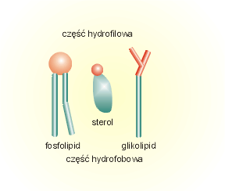
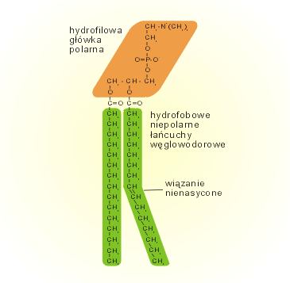
Składniki chemiczne błon
Lipidy: fosfolipidy, sterole, glikolipidy
fosfolipid
cząsteczki amfifilowe
Notes:
Lipidami nazywamy szeroką grupę cząsteczek charakteryzujących się bardzo złą rozpuszczalnością w wodzie i dobrą rozpuszczalnością w rozpuszczalnikach niepolarnych (np. chloroformie). W błonach komórek przeważającą część frakcji lipidowej stanowią fosfolipidy. Oprócz fosfolipidów w błonach występują także sterole i glikolipidy.
Fosfolipidy to grupa organicznych związków chemicznych (lipidy), które oprócz reszt alkoholu i wyższych kwasów tłuszczowych zawierają resztę kwasu fosforowego związanego z zasadą azotową, np. choliną lub aminokwasem np. seryną. W zależności od rodzaju alkoholu, stanowiącego zrąb cząsteczki, wyróżnia się glicerofosfolipidy (pochodne gliceryny) i sfingofosfolipidy (pochodne sfingozyny).
Sterole to związki organiczne, których wspólną cechą jest występowanie w ich cząsteczkach szkieletu węglowego w formie czterech skondensowanych pierścieni oraz obecność grupy hydroksylowej przy C(3).
Glikolipidy to grupa organicznych związków chemicznych (lipidy), które oprócz reszt alkoholu i wyższych kwasów tłuszczowych zawierają fragmenty cukrowe najczęściej galaktozę lub glukozę.
Cząsteczki lipidów posiadają charakter amfifilowy, to znaczy że jedna część cząsteczki posiada własności hydrofobowe natomiast druga własności hydrofilowe . Hydrofilowa część cząsteczki fosfolipidu, w zależności od swej budowy chemicznej, może być naładowana elektrycznie (np. fosfatydyloseryna) bądź też może posiadać charakter dipola elektrycznego (np. fosfatydylocholina). W przypadku glikolipidów hydrofilową część cząsteczki stanowi łańcuch węglowodanowy (cukrowy).
Dość często występują lipidy w których jeden lub dwa łańcuchy posiadają przynajmniej jedno wiązanie nienasycone. Obecność wiązań nienasyconych jest bardzo istotna - w miejscu takiego wiązania łańcuch "skręca" - czyli przyjmuje konfigurację cis, co powoduje, że w porównaniu z łańcuchem całkowicie nasyconym zajmuje on efektywnie większą przestrzeń.

Slide 9
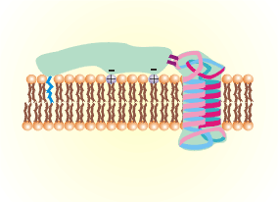
Składniki chemiczne błon
Białka: integralne, powierzchniowe (peryferyjne)
białko powierzchniowe (peryferyjne)
białka integralne
Notes:
Białka błonowe są albo wbudowane w błonę albo też zakotwiczone są na jej powierzchni.
Oprócz białek integralnych występują też białka związane z powierzchnią błony (powierzchniowe, peryferyczne). Istnieje kilka sposobów wiązania białek z powierzchnią błony: oddziaływania elektrostatyczne z główkami lipidów, oddziaływanie z białkiem integralnym lub tzw. acylacja białka (w cząsteczce białka znajduje się łańcuch węglowodorowy, który wnika w dwuwarstwę lipidową). Bez względu na sposób wiązania białka powierzchniowe znacznie łatwiej niż integralne mogą być od błony odłączone - wystarczy do tego zastosowanie roztworu o odpowiedniej wartości pH lub sile jonowej.

Slide 10
Notes:
Budowa błony:
Lipidy – funkcja izolacyjna
Białka - funkcja transportowa
Cukrowce – odpowiadają za identyfikację immunologiczną grup krwi

Slide 11
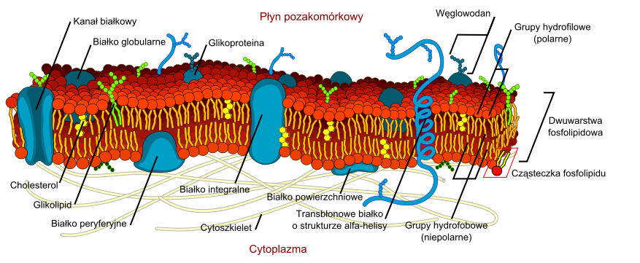
Błona komórkowa - budowa

Slide 12
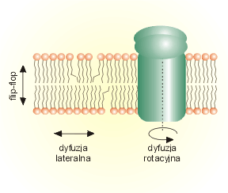
Błona komórkowa - właściwości
płynność - polegającą na tym, że wszystkie praktycznie składniki błon poruszają się.
Notes:
Płynność - polegającą na tym, że wszystkie praktycznie składniki błon poruszają się.
Cząsteczki lipidów mogą obracać się wokół osi prostopadłej do powierzchni błony (tzw. dyfuzja rotacyjna) jak i przemieszczać się w jej płaszczyźnie (dyfuzja lateralna). Oprócz ruchu cząsteczek lipidów jako całości duże znaczenie posiadają także ruchy ich łańcuchów węglowodorowych. Ich ruchliwość zależy od wielu czynników - przede wszystkim od temperatury oraz ilości wiązań nienasyconych. Im bardziej ruchliwe są łańcuchy węglowodorowe tym większą zajmują efektywną objętość i tym samym luźniej upakowane są cząsteczki lipidów w dwuwarstwie. Ma to duże znaczenie zarówno dla własności błony jako przegrody jak i dla działania wielu białek błonowych. Czynnikiem regulującym płynność błon jest obecność w nich cząsteczek steroli - w błonach komórek eukariotycznych przede wszystkim cholesterolu. Cząsteczki lipidów mogą też przechodzić z warstwy cytoplazmatycznej do zewnętrznej (lub odwrotnie). Zjawisko takie nazywane jest "flip-flop" - w błonach komórkowych występuje ono z małym prawdopodobieństwem. Białka integralne mogą ulegać dyfuzji rotacyjnej i lateralnej. Ze względu na rozmiary ich cząsteczek oba typy dyfuzji są dla białek wolniejsze niż dla lipidów. W odniesieniu do białek nie spotyka się natomiast procesu analogicznego do "flip-flop" - białka nie zmieniają swej orientacji względem powierzchni błony.

Slide 13
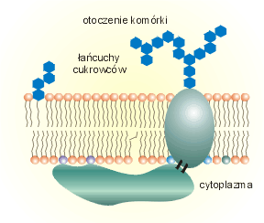
Błona komórkowa - właściwości
asymetryczność - polegającą na tym, że strona cytoplazmatyczna błony ma z reguły inny skład niż strona kontaktująca się z otoczeniem:
po cytoplazmatycznej stronie błony znajduje się znacznie więcej lipidów posiadających elektrycznie naładowane głowy polarne (np. fosfatydyloseryna),
białka powierzchniowe zlokalizowane są przede wszystkim po cytoplazmatycznej stronie błony, po stronie zewnętrznej natomiast często występuje duża ilość glikolipidów i glikoprotein.
Notes:
Asymetryczność - polegającą na tym, że strona cytoplazmatyczna błony ma z reguły inny skład niż strona kontaktująca się z otoczeniem. Cecha ta dotyczy zarówno składu lipidowego jak i białkowego obu połówek błony. I tak po cytoplazmatycznej stronie błony znajduje się znacznie więcej lipidów posiadających elektrycznie naładowane głowy polarne (fosfatydyloseryna) oraz łatwo tworzących wiązania wodorowe (fosfatydyloetanoloamina). Zewnątrzkomórkowa warstwa błony zawiera natomiast więcej fosfatydylocholiny i sfingomieliny. Białka powierzchniowe zlokalizowane są przede wszystkim po cytoplazmatycznej stronie błony, po stronie zewnętrznej natomiast często występuje duża ilość glikolipidów i glikoprotein (np. glikoforyna). Cecha asymetrii dotyczy również funkcji pełnionych przez błony: w poprzek błony istnieje różnica potencjałów elektrycznych, różnica stężeń wielu substancji, transport określonych substancji odbywa się z reguły w jednym tylko kierunku itp.

Slide 14
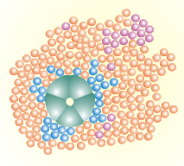
Błona komórkowa - właściwości
heterogenność - czyli występowanie niejednorodności w rozkładzie składników w płaszczyźnie błony
Białka oraz lipidy nie są bowiem "przypadkowo" wymieszane, w płaszczyźnie błony można wyróżnić tzw. domeny, wyraźnie różniące się między sobą składem oraz własnościami.
Notes:
Heterogenność - czyli występowanie niejednorodności w rozkładzie składników w płaszczyźnie błony. Białka oraz lipidy nie są bowiem "przypadkowo" wymieszane - w płaszczyźnie błony można wyróżnić tzw. domeny, wyraźnie różniące się między sobą składem oraz własnościami. Przyczyną istnienia domen jest między innymi to, że białka integralne często otoczone są przez specyficzne rodzaje lipidów. Własności błony w rejonie takiej otoczki są zwykle odmienne od własności rejonów w których nie występuje oddziaływanie białkowo-lipidowe. Tworzeniu się domen sprzyja też fakt, że białka błonowe często tworzą agregaty (zwykle jest to związane z pełnionymi przez nie funkcjami). Heterogenność błon komórkowych umożliwia "specjalizację" różnych rejonów błon. Przykładem takiej specjalizacji jest płytka ruchowa (fragment błony komórki mięśniowej znajdujący się w miejscu połączenia pomiędzy neuronem i komórką mięśniową czyli synapsy). Tylko w rejonie płytki ruchowej występuje bowiem w błonie komórki mięśniowej nagromadzenie receptorów acetylocholiny i w związku z tym tylko ten rejon jest zdolny do przekazywania pobudzenia.

Slide 15
Notes:
Tratwy stanowią mikrośrodowisko dla białek enzymatycznych zapewniając bliską lokalizację kolejnych elementów różnych szlaków enzymatycznych oraz ułatwiając wymianę substratów i produktów miedzy enzymami.
Kaweole to wklęśnięcia błony komórkowej, mogą być związane z endomitozą. Wklęśnięcie następuje, gdy do warstwy wewnętrznej błony wbudowana zostaje kaweolina, która zwiększa powierzchnię tej warstwy.

Slide 16
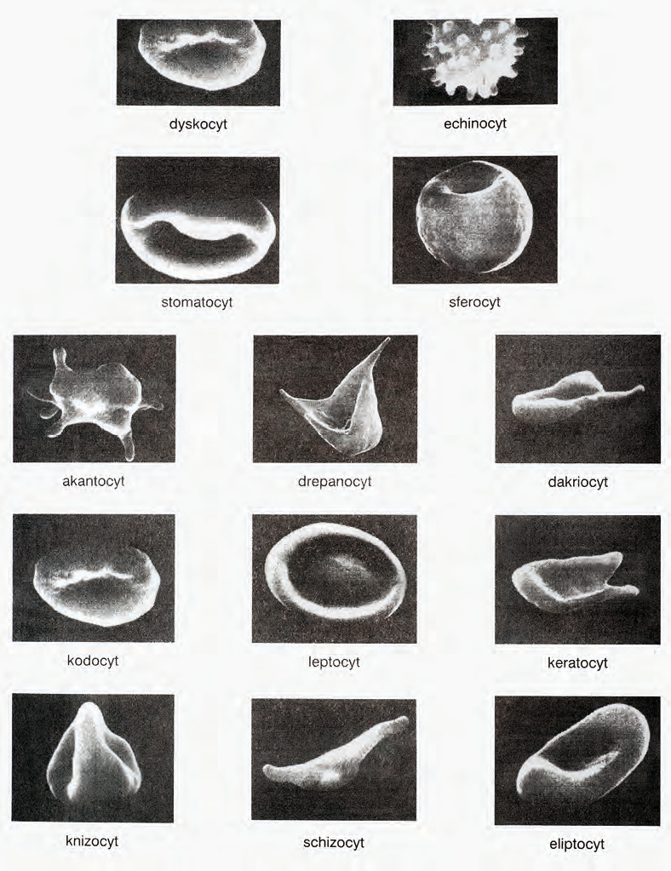
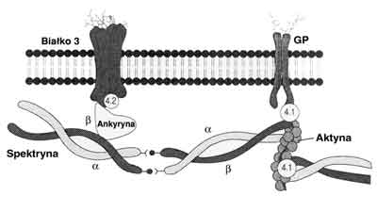
Błona komórkowa erytrocytu
Mikrografie skaningowe fizjologicznych
oraz patologicznych form erytrocytów
Notes:
Krwinki czerwone ( erytrocyty ) Krwinki czerwone powstają z komórek szpiku kostnego w procesie zwanym erytropoezą. Proces ten stymulowany jest przez erytropoetynę. Hormon ten wytwarzany jest w nerkach na drodze odpowiedzi zwrotnej pod wpływem takich czynników jak stężenie hemoglobiny w krwi , wysycenie hemoglobiny tlenem, liczba czerwonych krwinek i odpowiednie ciśnienie krwi czyli przez odpowiednią ilość tlenu dostarczaną przez krew do komórek wytwarzających ten hormon. Poza tym na regulację tworzenia krwinek czerwonych ma wpływ witamina B6, B12, witamina C, liczne białka a także żelazo, kobalt i miedź. Dziennie szpik kostny wytwarza ok. 200 mld erytrocytów. Komórki te żyją ok. 120 dni, po czym ulegają zniszczeniu w śledzionie. Dojrzała krwinka czerwona ma kształt dwuwklęsłego dysku o średnicy od 7 – 7,5 mikrometra i grubości od 1,5-2,5 mikrometrów, nie posiada jadra komórkowego oraz cytoplazmatycznych organelli komórkowych. Odpowiedni kształt krwinek czerwonych jest efektem odpowiedniej budowy błony białkowo lipidowej jak i takich białek jak spektryna i ankyryna które tworzy cytoszkielet krwinki. Dzięki temu cytoszkieletowi krwinki maja zdolność do czasowego odkształcania się i przechodzenia przez naczynia włosowate o bardzo małej średnicy. Krwinki czerwone ssaków, przystosowane są przede wszystkim do przenoszenia tlenu. Utrata jądra komórkowego ogranicza własne procesy metaboliczne krwinki czerwonej, a przez to zużycie tlenu, w czasie bowiem transportu tlenu krwinka praktycznie nie zużywa go na własne potrzeby metaboliczne i w ten sposób maksymalnie wypełnia swoje zadania transportera. Aby nie zużywać przenoszonego tlenu, krwinka czerwona czerpie energię z beztlenowego rozkładu glukozy i pentozy( cukry proste). Powstały w wyniku tych przemian ATP ( adenozynotrójfosforan – wysoko energetyczny związek) dostarcza energii do odkształceń krwinki, transportu jonów przez błonę komórkową i innych endoenergetycznych procesów występujących w krwince.
Białka transportowe Prążek 3 i glikoforyna to kanały anionowe pośredniczące w wymianie węglowodanów i jonów chlorkowych.
Integralne białka błonowe wiążą się poprzez białko 4.1 i ankyrynę z elastyczna siecią zbudowana głównie ze spektryny.
Ten szkielet błonowy umożliwia odporność erytrocytu na mechaniczne siły odkształcające.

Slide 17
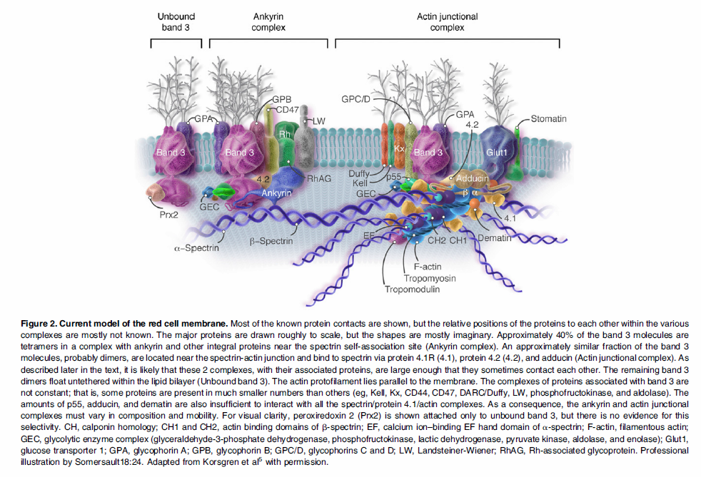
Anatomy of the red cell membrane skeleton: unanswered questionsSamuel E. Lux IV, BLOOD, 14 JANUARY 2016 x VOLUME 127, NUMBER 2

Slide 18
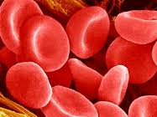
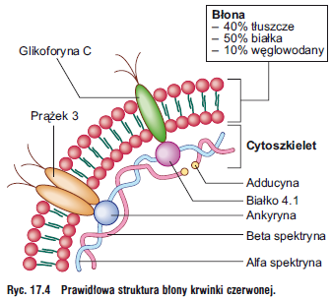
Błona erytrocytarna
(układ modelowy)
Notes:
Cienie erytrocytarne błona komórkowa erytrocytu pozostała po jego pęknięciu.
Białka transportowe Prążek 3 i glikoforyna to kanały anionowe pośredniczące w wymianie węglowodanów i jonów chlorkowych.
Integralne białka błonowe wiążą się poprzez białko 4.1 i ankyrynę z elastyczna siecią zbudowana głównie ze spektryny.
Ten szkielet błonowy umożliwia odporność erytrocytu na mechaniczne siły odkształcające.

Slide 19
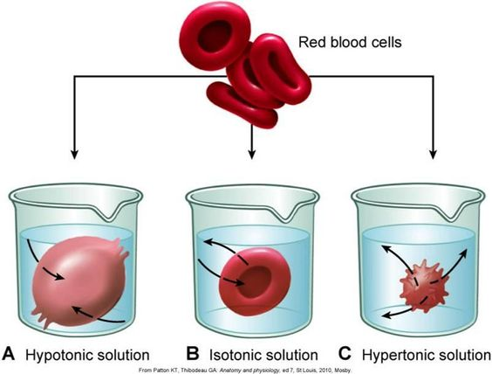

Slide 20
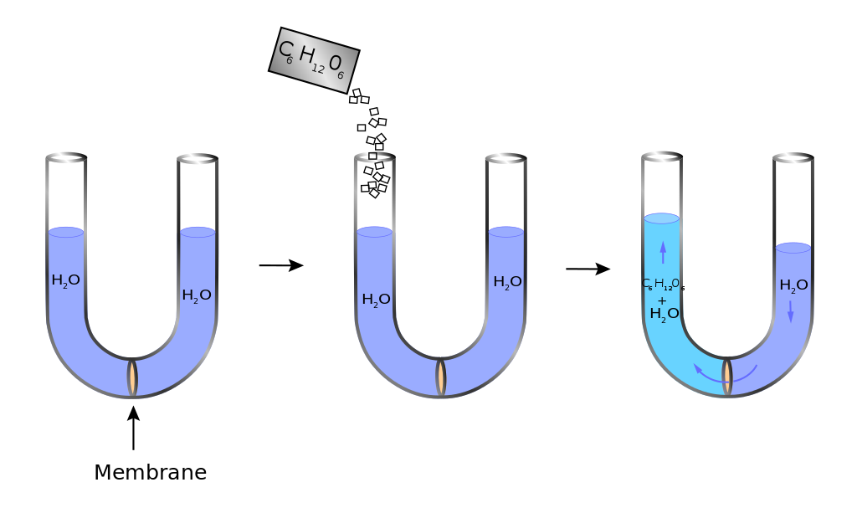
Osmoza i substancje osmotycznie czynne
Osmoza – dyfuzja rozpuszczalnika przez membranę półprzepuszczalną rozdzielającą dwa roztwory o różnym stężeniu.
Substancje osmotycznie czynne

Slide 22
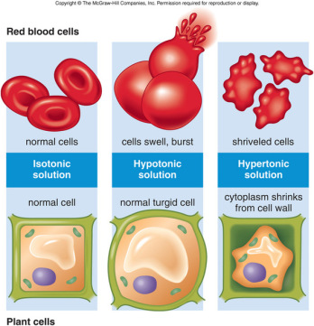

Slide 24
sferocyty
Czynniki wpływające na kształt i objętość erytrocytów oraz indukcję hemolizy:
potencjał osmotyczny wody płynu pozakomórkowego:
hipotoniczny, izotoniczny, hipertoniczny,
detergenty,
pH płynu pozakomórkowego: kwaśne, obojętne, zasadowe,
nośniki błonowe - jonofory

Slide 25
2. Właściwości osmotyczne
komórek zwierzęcych
Ćw. 27. Pomiar oporności osmotycznej erytrocytów ssaka.
Oporność osmotyczna – stężenie substancji osmotycznie czynnej, przy którym występuje 50% hemoliza.
Hemoliza - przechodzenie hemoglobiny do osocza krwi wywołane zniszczeniem erytrocytów.
Ćw. 28. Wpływ stężenia soli w środowisku zewnętrznym na objętość erytrocytów ssaka
Objętość osmotycznie czynna to wyrażona w % cześć objętości erytrocytu zbudowana z substancji czynnych osmotycznie (rozpuszczalne w wodzie np. jony, cukry, białka).
Objętość osmotycznie nieczynna to wyrażona w % cześć objętości erytrocytu zbudowana z substancji nieczynnych osmotycznie (nierozpuszczalne w wodzie np. tłuszcze, białka) oraz woda.

Slide 26
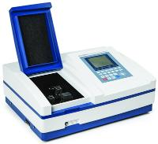
2. Właściwości osmotyczne
komórek zwierzęcych
Ćw. 27. Pomiar oporności osmotycznej erytrocytów ssaka.
Ćw. 28. Wpływ stężenia soli w środowisku zewnętrznym na objętość erytrocytów ssaka
Ekstynkcja, absorpcja – w optyce proces pochłaniania energii fali elektromagnetycznej przez substancję.

Slide 27
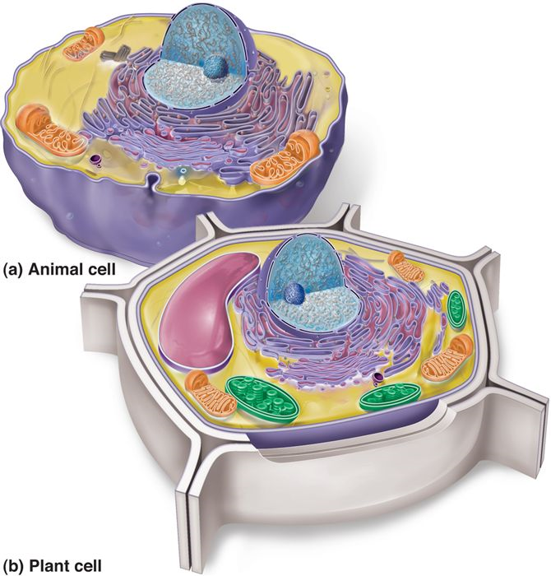
Dziękuję za uwagę

